Slide 1
МИНИСТЕРСТВО ПРОСВЕЩЕНИЯ РОССИЙСКОЙ ФЕДЕРАЦИИ
ФГБУ «ФЕДЕРАЛЬНЫЙ ЦЕНТР ОРГАНИЗАЦИОННО-МЕТОДИЧЕСКОГО
ОБЕСПЕЧЕНИЯ ФИЗИЧЕСКОГО ВОСПИТАНИЯ»
Всероссийская акция «Физическая культура и спорт – альтернатива пагубным привычкам»
2021 год

Slide 2
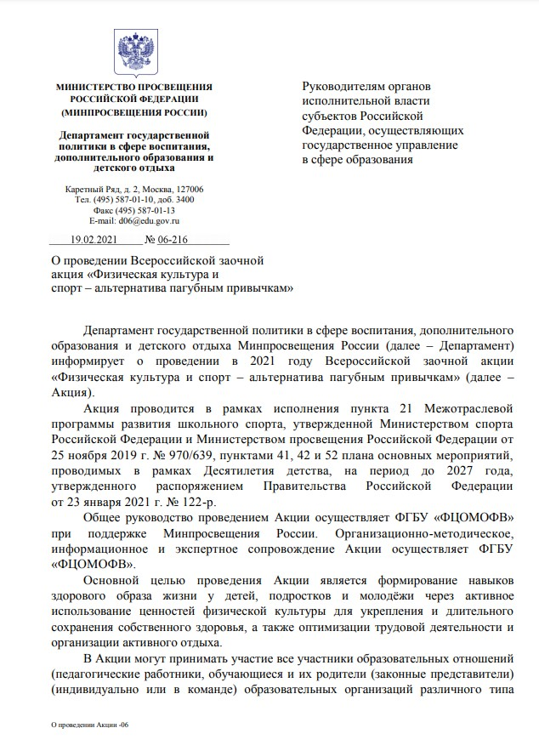
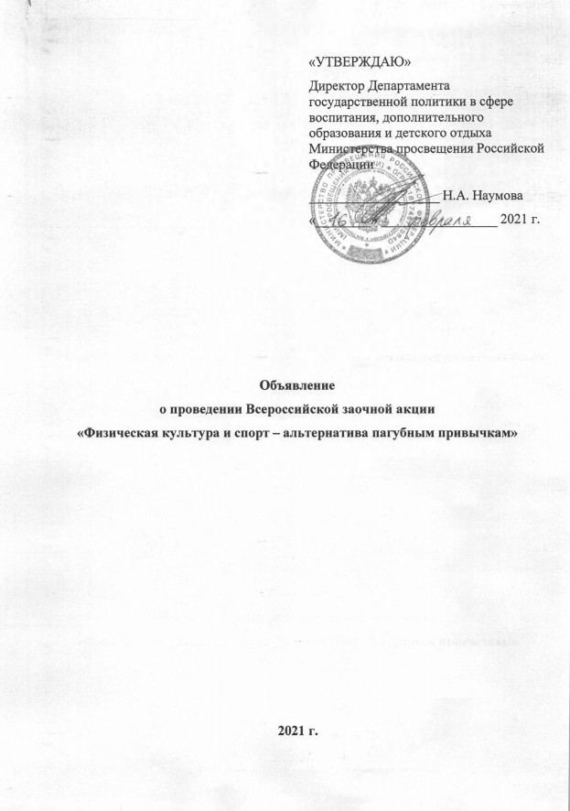
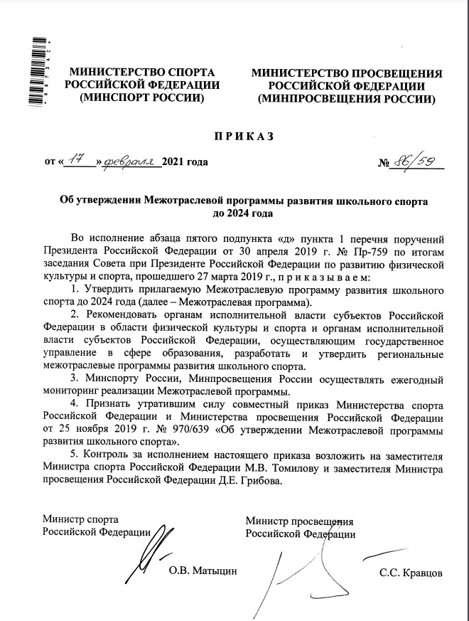
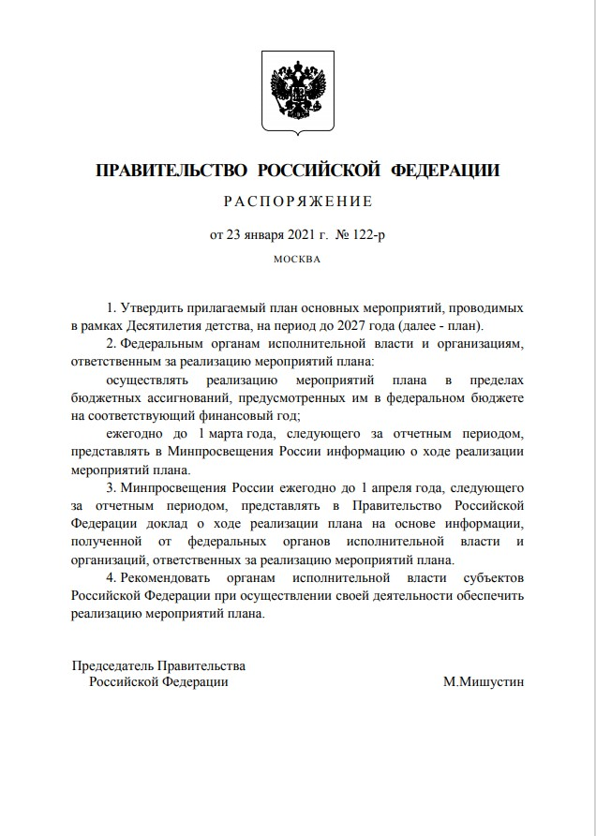
Всероссийская акция
«Физическая культура и спорт – альтернатива пагубным привычкам»
Общее руководство проведением Акции осуществляет ФГБУ «ФЦОМОФВ» при поддержке Минпросвещения России.
Организационно-методическое, информационное и экспертное сопровождение Акции осуществляет ФГБУ «ФЦОМОФВ».

Slide 3
Всероссийская акция
«Физическая культура и спорт – альтернатива пагубным привычкам»
УАСТНИКИ:
- образовательные организации различного типа (дошкольные, общеобразовательные, дополнительного образования;
- педагогические работники физкультурно-спортивной направленности;
- обучающиеся;
- родители (законные представители).
ЦЕЛЬ – формирование навыков здорового образа жизни у детей, подростков и молодёжи через активное использование ценностей физической культуры для укрепления и длительного сохранения собственного здоровья, оптимизации трудовой деятельности и организации активного отдыха
Всероссийская акция
«Физическая культура и спорт – альтернатива пагубным привычкам»
В 2019-2020 учебном году - более 2 млн участников, в том числе 18 000 детей с ОВЗ и детей–инвалидов из 85 субъектов РФ
НОМИНАЦИИ
Номинация № 4
«Мой любимый вид спорта»
Номинация № 5
«Я выбираю спорт»
Номинация № 1 «Физкультурно-оздоровительные технологии»
Номинация № 2
«Лучшая добровольческая инициатива»
Номинация № 3
«Лидеры физического воспитания»
Номинация № 6
«Спорт без барьеров»
Номинация № 7
«Новые возможности физической культуры и спорта»

Slide 4
Всероссийская акция
«Физическая культура и спорт – альтернатива пагубным привычкам»
Электронная регистрация и прием конкурсных материалов осуществляются в период проведения регионального этапа до 15 мая 2021 года
I этап (муниципальный)
до 26 марта 2021 г.
(проводится в муниципальных образованиях)
II этап (региональный)
до 14 мая 2021 г. (проводится в субъектах Российской Федерации)
III этап (всероссийский)
с 16 мая по 30 июня 2021 г. (проводится в ФГБУ «ФЦОМОФВ» Минпросвещения России)
Контактная информация:
ФГБУ «ФЦОМОФВ», телефон: +7(495) 360-72-46
(по будням с 10:00 до 16:00 по московскому времени), электронная почта: sport-app_fcomofv@mail.ru

Slide 5
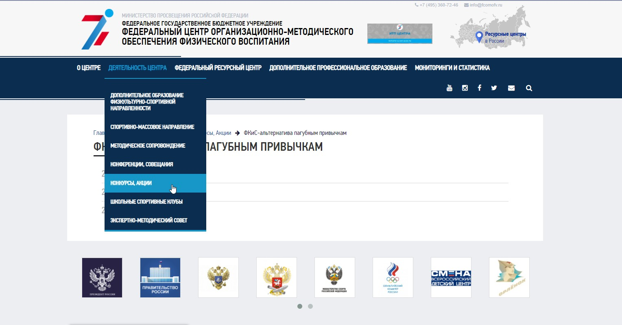
Всероссийская акция
«Физическая культура и спорт – альтернатива пагубным привычкам»

